Slide 1
ПРИСТРІЙ ДЛЯ МОНІТОРИНГУ ПОЛЬОТНОЇ ІНФОРМАЦІЇ
СТУДЕНТ ГР. ДК-92 БОДАК Є. Є.
КЕРІВНИК: К.Т.Н., СТ. ВИКЛ. ІВАННІК Г.В.

Slide 2
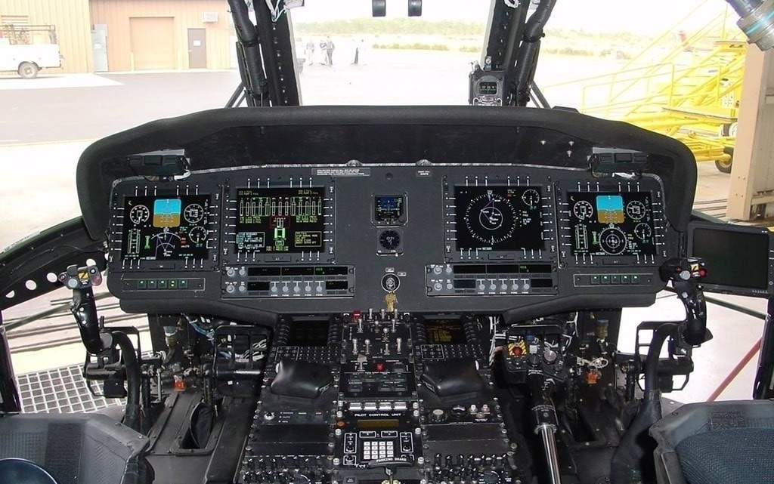
ГАЛУЗЬ ЗАСТОСУВАННЯ
Пристрій для моніторингу польотної інформації відноситься до приладів авіоніки.
Авіоніка - це галузь, що вивчає та розробляє електронні системи, які застосовуються у літаках, гелікоптерах, космічних апаратах та інших повітряних транспортних засобах. Термін "авіоніка" походить від поєднання слів "авіація" та “електроніка”.

Slide 3
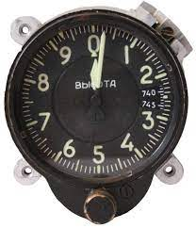
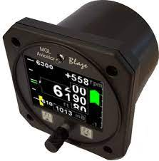
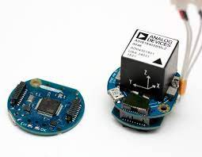
Перше покоління авіоніки (аналогова авіоніка): Це початковий етап розвитку авіоніки, коли електронні системи були базовими та працювали на принципі аналогових сигналів. Відображення даних, навігація та керування здійснювалися за допомогою аналогових приладів, таких як шкали, індикатори та ручки керування.
Друге покоління авіоніки (цифрова авіоніка): З'явилось з впровадженням цифрових систем у авіоніку. Це призвело до заміни аналогових приладів на цифрові дисплеї та електронні панелі керування. Цифрова авіоніка дозволяє більш точно відображати інформацію та забезпечує більшу автоматизацію процесів, включаючи системи автоматичного пілотування, навігації та контролю польотів.
Третє покоління авіоніки (інтегрована авіоніка): Це сучасне покоління авіоніки, яке характеризується інтеграцією різних систем в єдину комплексну систему. Використовуються мультифункціональні дисплеї, які замінюють окремі прилади. Інтегрована авіоніка забезпечує спрощення керування та підвищену безпеку, шляхом об'єднання функцій, спільного використання даних та зменшення кількості проводів і роз'ємів.

Slide 4
АКТУАЛЬНІСТЬ ТЕМИ
Авіабудівна промисловість України має повний цикл виробництва літаків різноманітних класів: від легких літальних апаратів до великих пасажирських та транспортних суден. Виключення: виробництво вітчизняного електронного обладнання літаків - авіоніки. Практично на всіх літаках використовувалась авіоніка російського виробництва або імпортне обладнання. Наразі відбувається процес повного заміщення російських компонентів, приладів та систем на обладнання інших виробників. Авіаційне електронне обладнання західного виробництва - якісне та надійне, але широке використання обмежується високою вартістю. Тому існує проблема та важлива задача розвитку вітчизняного проєктування та виробництва авіоніки з використанням сучасних технологій.
Наразі спостерігається світова тенденція персоналізації характеристик літака відповідно до вимог конкретного замовника. Цей процес відбувається через значний ріст конкуренції між авіабудівниками. По суті кожен літак має індивідуальні характеристики. Персоналізація параметрів літака потребує додаткового часу та коштів на проєктування, виробництво, модернізацію обладнання. Тому виникла проблема розробки сучасних електронних приладів та систем літака (авіоніки) таким чином, щоб проєктанти та виробники літальних суден могли задовольнити персональні потреби замовника у найкоротші терміни та з мінімальними додатковими фінансовими витратами при модернізації наявних літаків.

Slide 5
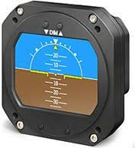
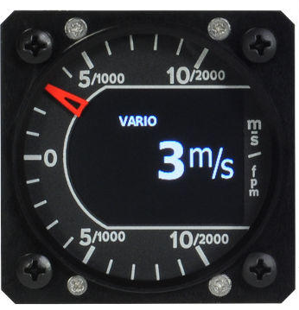
ФУНКЦІЇ ПРИЛАДУ
Авіависотометр - це прилад у кабіні літака, який вимірює висоту над рівнем моря. Він використовується для визначення точної висоти польоту та контролювання вертикального руху літака.
Авіагоризонт - це прилад у кабіні літака, який надає візуальну інформацію про орієнтацію літака у просторі. Він відображає лінію горизонту, що дозволяє пілоту контролювати кут нахилу та крен літака.
Індикатор вертикальної швидкості - це прилад, який відображає швидкість зміни висоти літака. Він показує, чи літак піднімається, опускається або зберігає стабільну рівновагу по висоті.

Slide 6
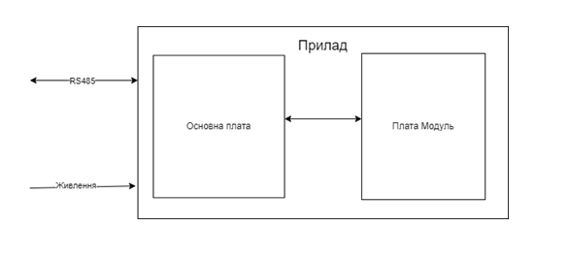
РЕАЛІЗАЦІЯ
Для реалізації функцій приладу було розроблено модульну структуру.
За рахунок відокремлення постійних складових та змінних вийшло досягти гнучкості архітектури

Slide 7
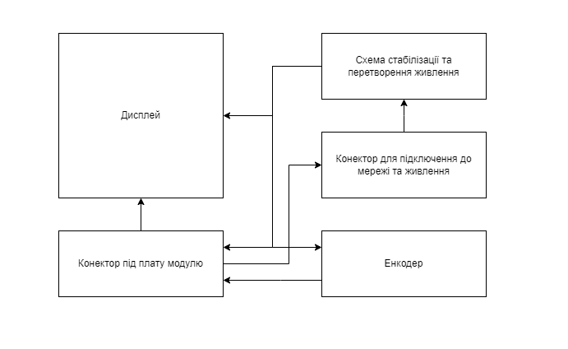
ОСНОВНА ПЛАТА ПРИЛАДУ

Slide 8
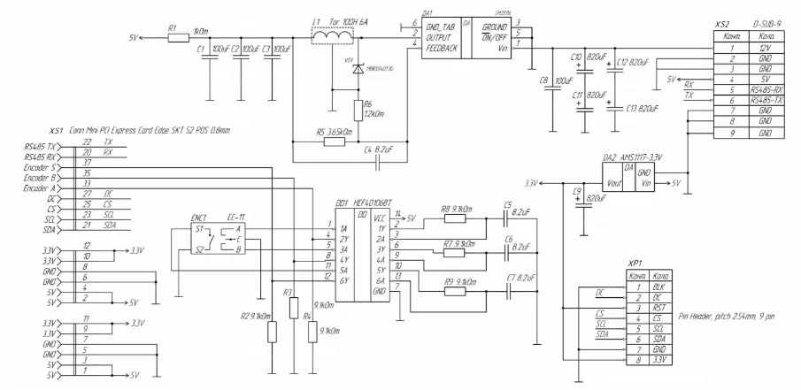
Е3

Slide 9
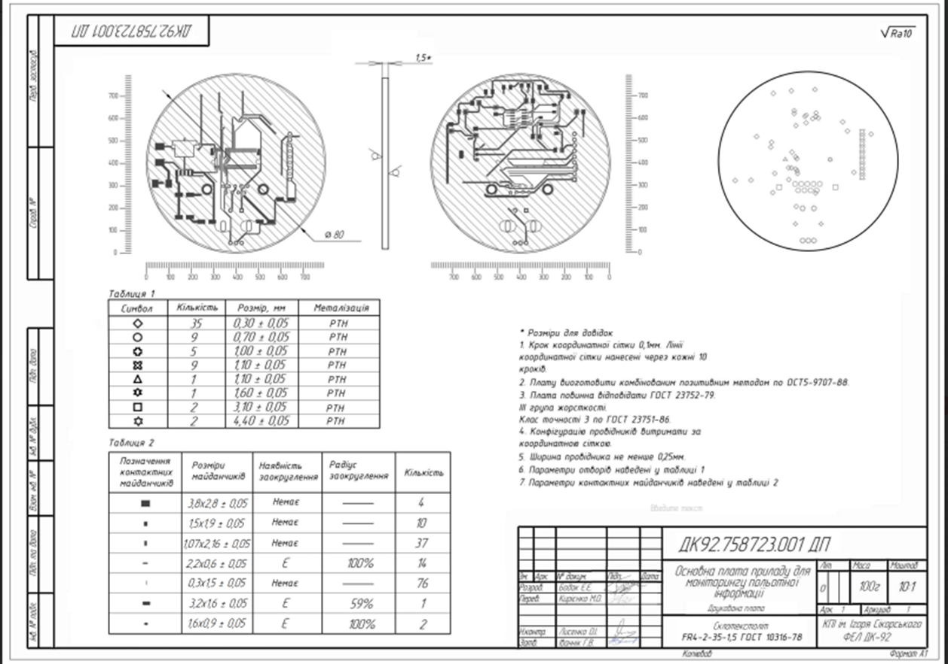
ДП

Slide 10
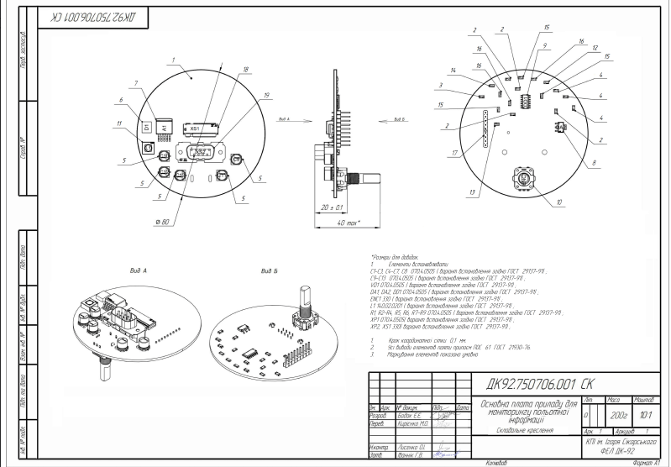
СК

Slide 11
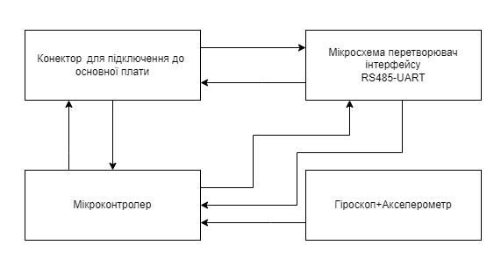
ПЛАТА МОДУЛЬ АВІАГОРИЗОНТ

Slide 12
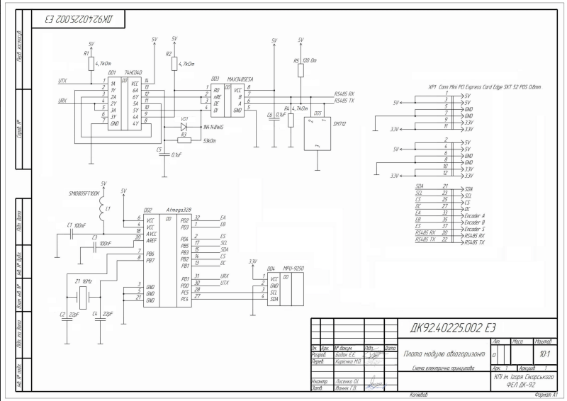
Е3

Slide 13
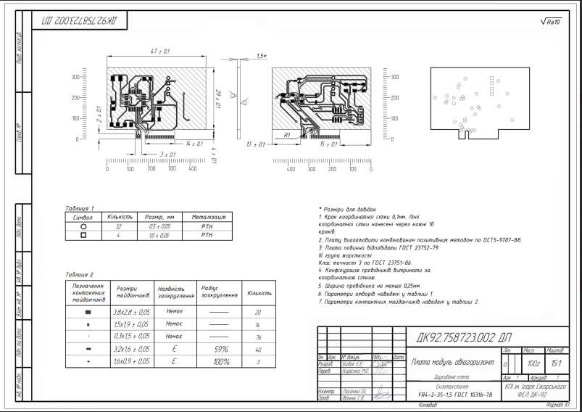
ДП

Slide 14
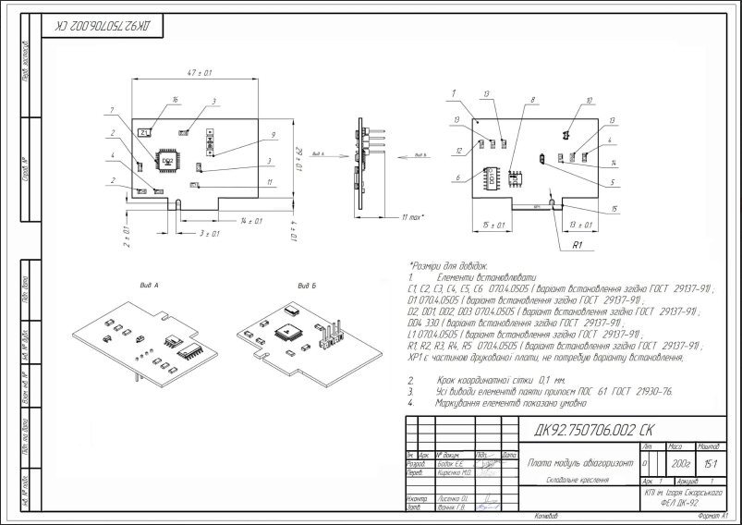
СК

Slide 15
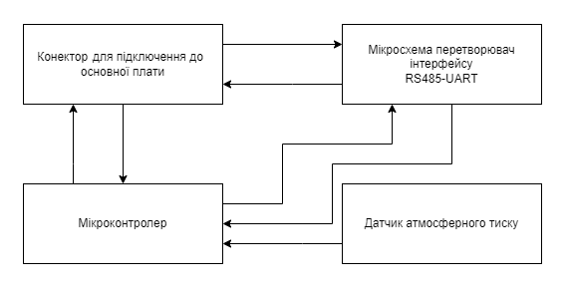
ПЛАТА МОДУЛЬ ВИСОТОМІР ТА ВЕРТИКАЛЬНА ШВИДКІСТЬ

Slide 16
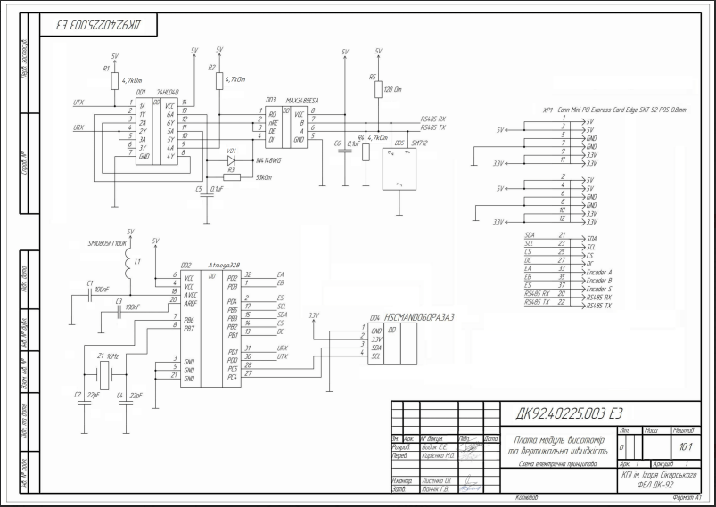
Е3

Slide 17
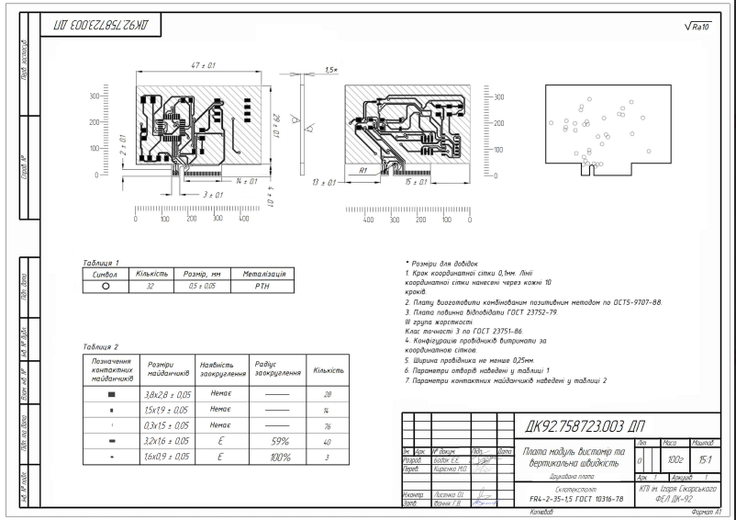
ДП

Slide 18
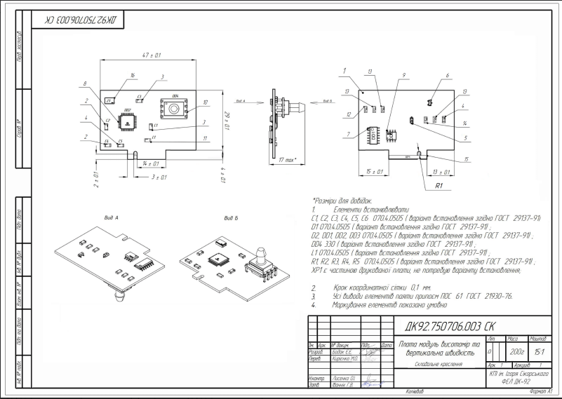
СК

Slide 19
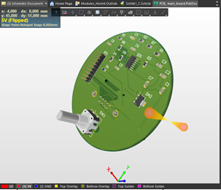
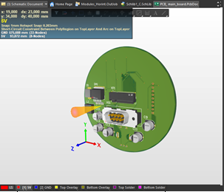
ІЗОМЕТРИЧНИЙ ВИГЛЯД ДРУКОВАНОЇ ПЛАТИ ОСНОВНА ПЛАТА

Slide 20
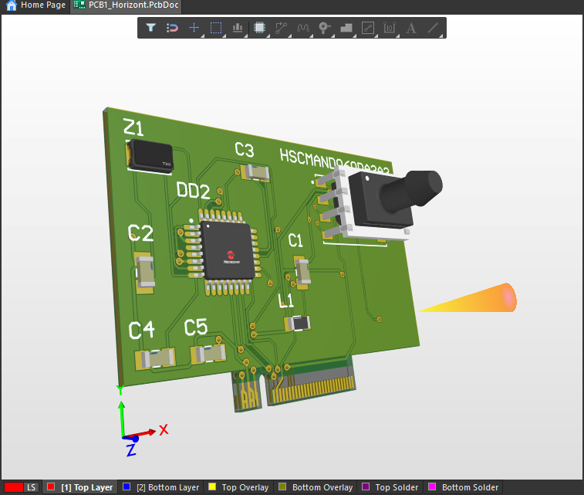
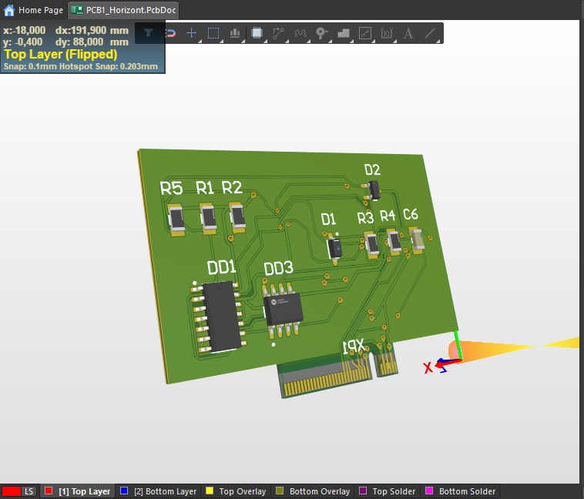
ІЗОМЕТРИЧНИЙ ВИГЛЯД ДРУКОВАНОЇ ПЛАТИ ПЛАТА МОДУЛЬ ВИСОТОМІР ТА ВЕРТИКАЛЬНА ШВИДКІСТЬ

Slide 21
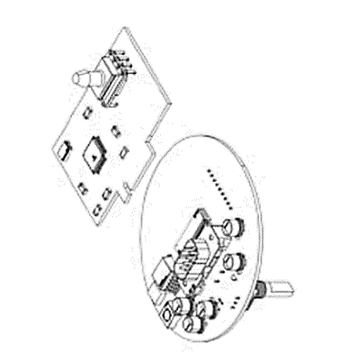
Для вибору функції приладу необхідно замінити плату модулю в основній платі.

Slide 22
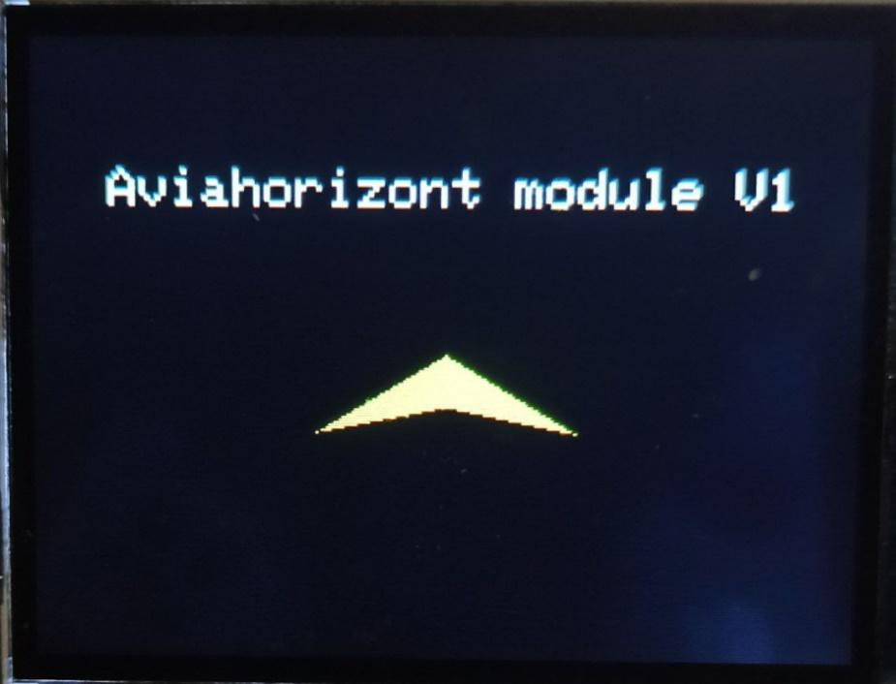
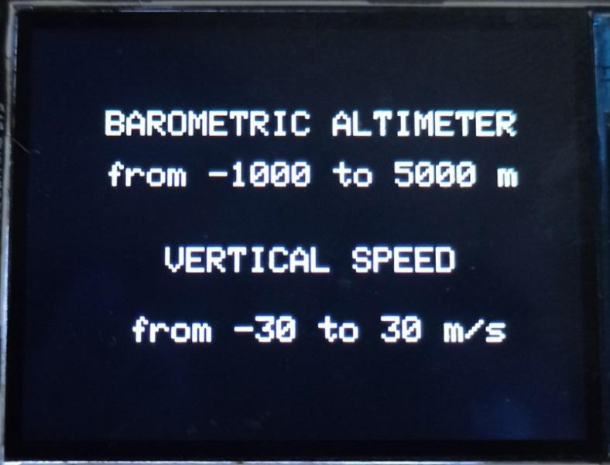
ПОЧАТКОВЕ ВІКНО ПРИ ЗАВАНТАЖЕННІ ПРИЛАДУ
Авіагоризонт
Висотомір та вертикальна швидкість

Slide 23
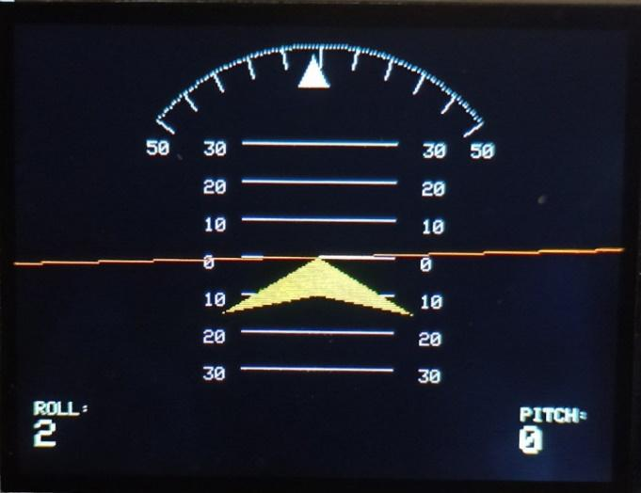
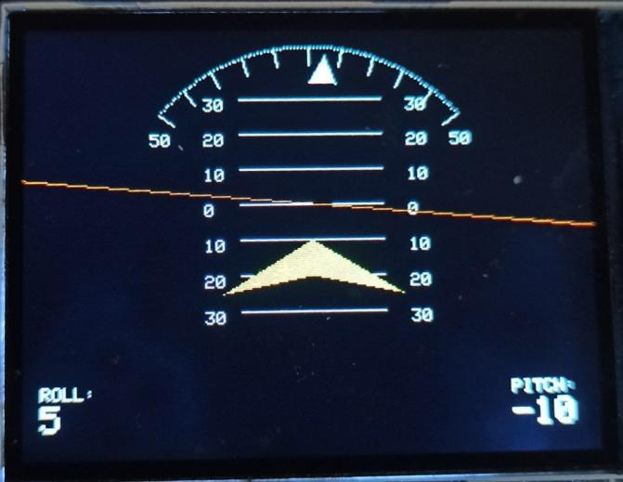
АВІАГОРИЗОНТ
Шкала Тангажу
Шкала для вказівника Крену
Вказівник Крену
Лінія горизонту
Цифрове поле Крену
Цифрове поле Тангажу
Статичний літачок

Slide 24
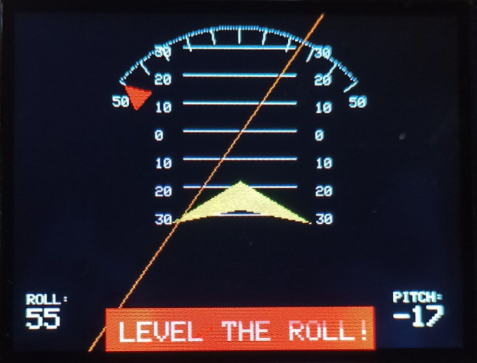
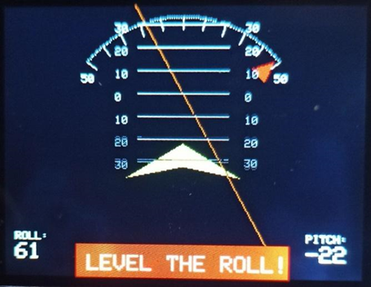
АВІАГОРИЗОНТ
Шкала Тангажу
Шкала для вказівника Крену
Вказівник Крену
Лінія горизонту
Цифрове поле Крену
Попередження
Цифрове поле Тангажу
Статичний літачок

Slide 25
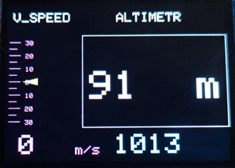
ВИСОТОМІР ТА ВЕРТИКАЛЬНА ШВИДКІСТЬ
Вказівник вертикальної швидкості
Висота над рівнем моря
Шкала вертикальної швидкості
Одиниці виміру
Вертикальна швидкість
Тиск над рівнем моря у hPa
Одиниці виміру

Slide 26
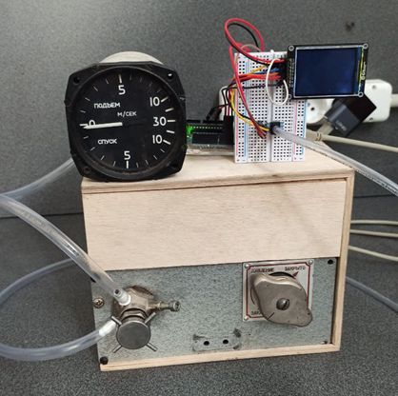
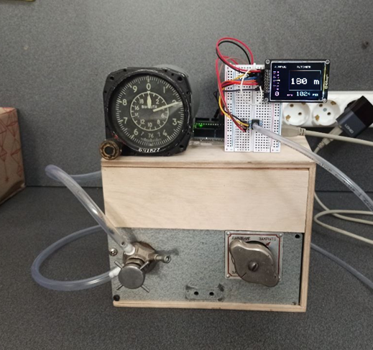
ТЕСТУВАННЯ ПРИЛАДУ ДОДАТОК Ґ: АКТ ПОПЕРЕДНІХ ВИПРОБУВАНЬ ДОСЛІДНОГО ЗРАЗКА
Вимірювання №1 |  | Вимірювання №2 |  | Вимірювання №3
Еталон (м) | Зразок (м) | Еталон (м) | Зразок (м) | Еталон (м) | Зразок (м)
0 | 5 | 0 | 0 | 0 | 0
1000 | 1012 | 1000 | 1001 | 1000 | 1000
2000 | 2025 | 2000 | 2005 | 2000 | 2000
3000 | 3100 | 3000 | 3012 | 3000 | 3000
4000 | 4105 | 4000 | 4020 | 4000 | 4000
5000 | 5126 | 5000 | 5025 | 5000 | 4997

Slide 27

УЧАСТЬ У МІЖНАРОДНІЙ НАУКОВО-ПРАКТИЧНІЙ ІНТЕРНЕТ-КОНФЕРЕНЦІЇ «ІНФОРМАЦІЙНЕ СУСПІЛЬСТВО: ТЕХНОЛОГІЧНІ, ЕКОНОМІЧНІ ТА ТЕХНІЧНІ АСПЕКТИ» (8-9 ЧЕРВНЯ 2023 Р., ВИПУСК 78) ВИ МОЖЕТЕ ПЕРЕГЛЯНУТИ ЇЇ ЗА НАСТУПНИМ ПОСИЛАННЯМ: URL: HTTP://WWW.KONFERENCIAONLINE.ORG.UA/UA/ARTICLE/ID-1165/

Slide 28
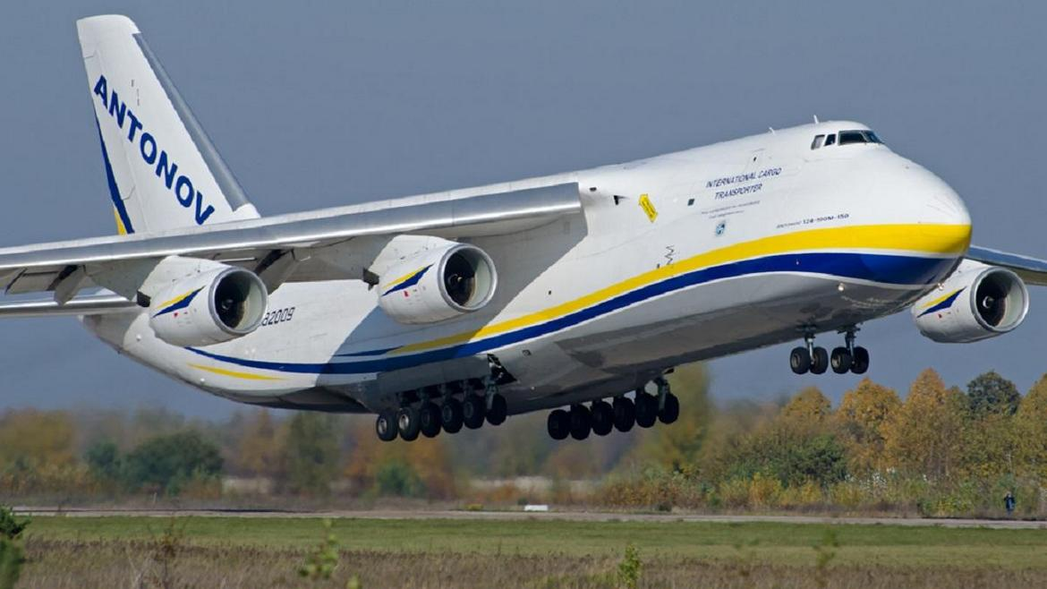
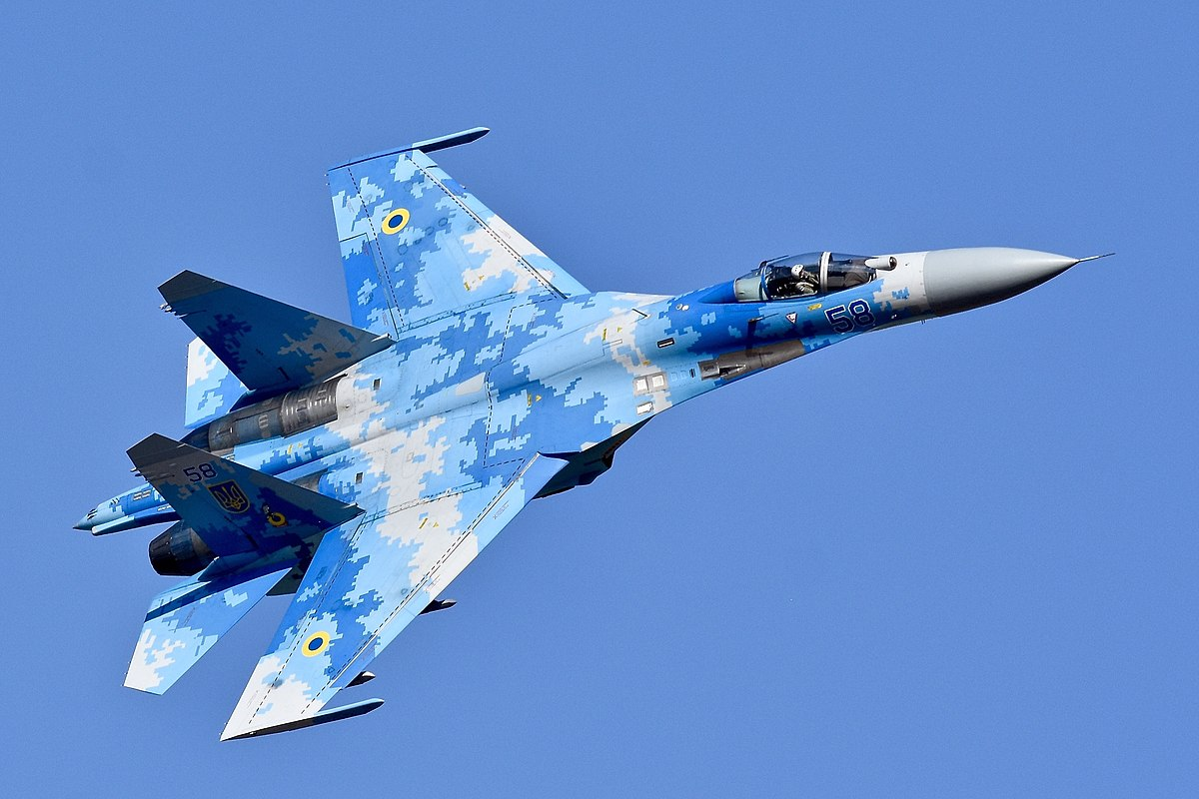
Подальший розвиток проєкту передбачає розширення номенклатури змінних модулів для реалізації нових функцій, розробки схемотехнічного рішення для одночасного підключення декількох модулів та вибіркового відображення потрібної інформації на графічному дисплеї.

Slide 29
ДЯКУЮ ЗА УВАГУ

